Slide 1
МБОУ «Средняя общеобразовательная школа № 19 имени Героя Советского Союза М.К. Нехаева»
(дошкольное отделение №3)
Проект
«Насекомые»
Старшая группа № 7 «Солнышко»
Воспитатели: Бурова Е.С.
Калашникова О.В. г.Сергиев-Посад – 2025 г.

Slide 2
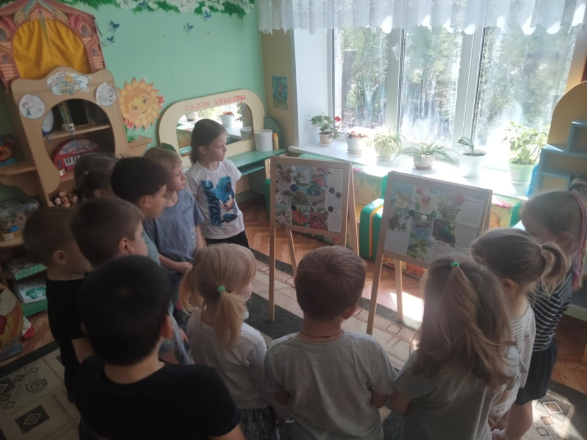
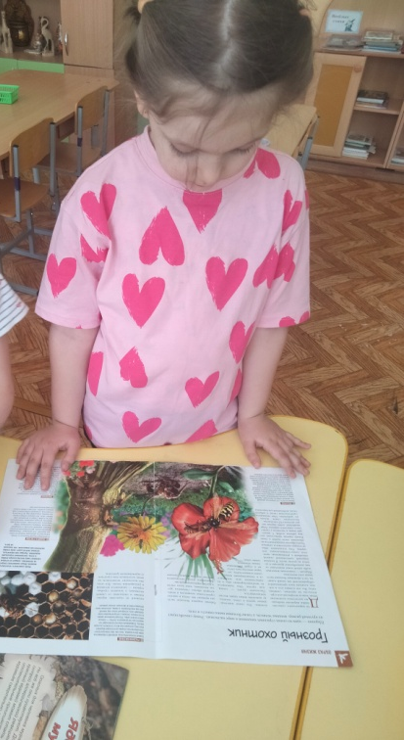
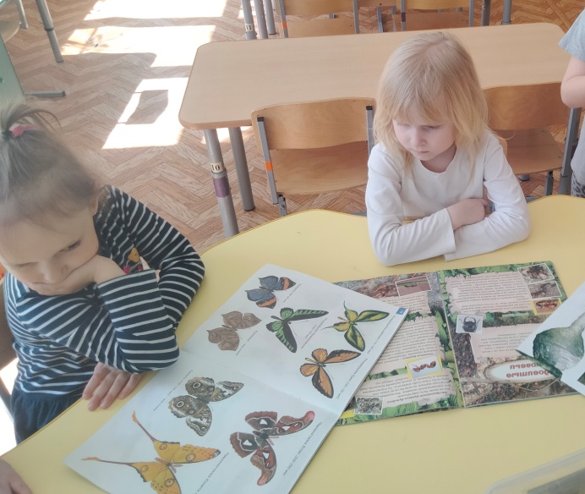
Беседа о насекомых, рассматривание иллюстрации

Slide 3
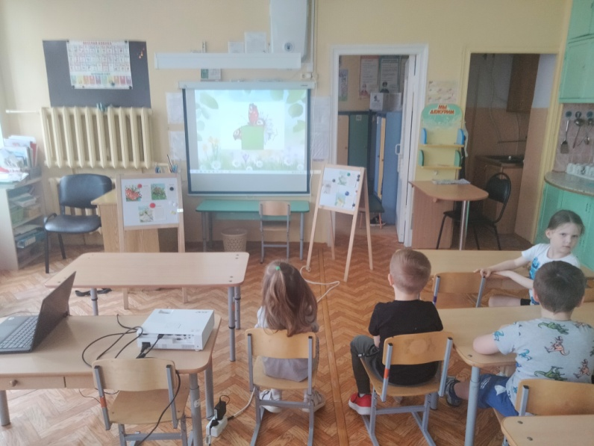
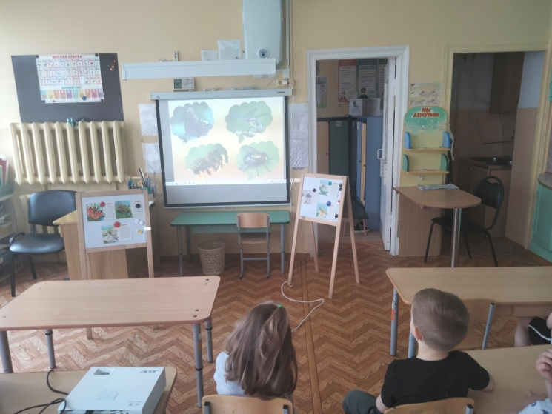
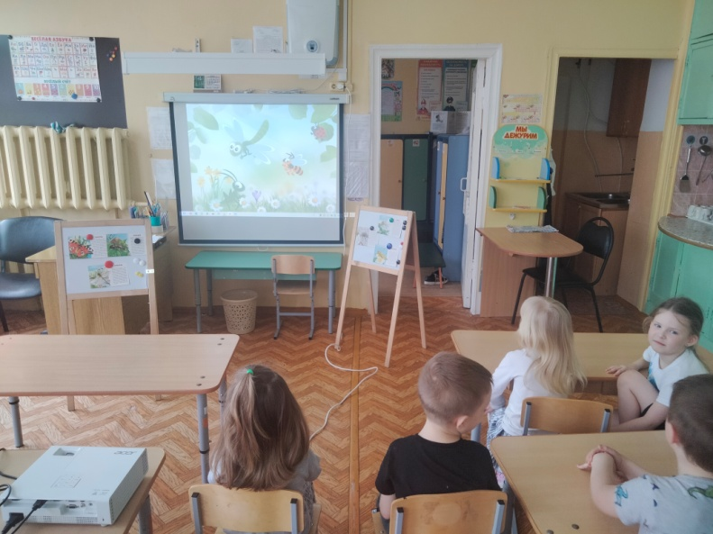
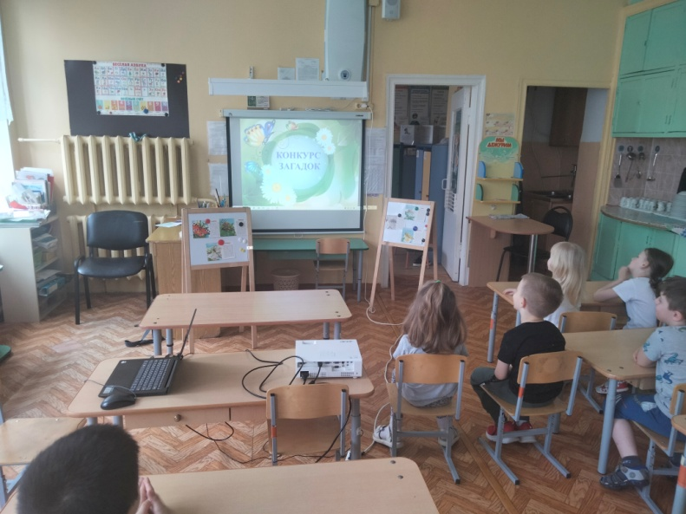
Показ презентации о насекомых. Викторина

Slide 4
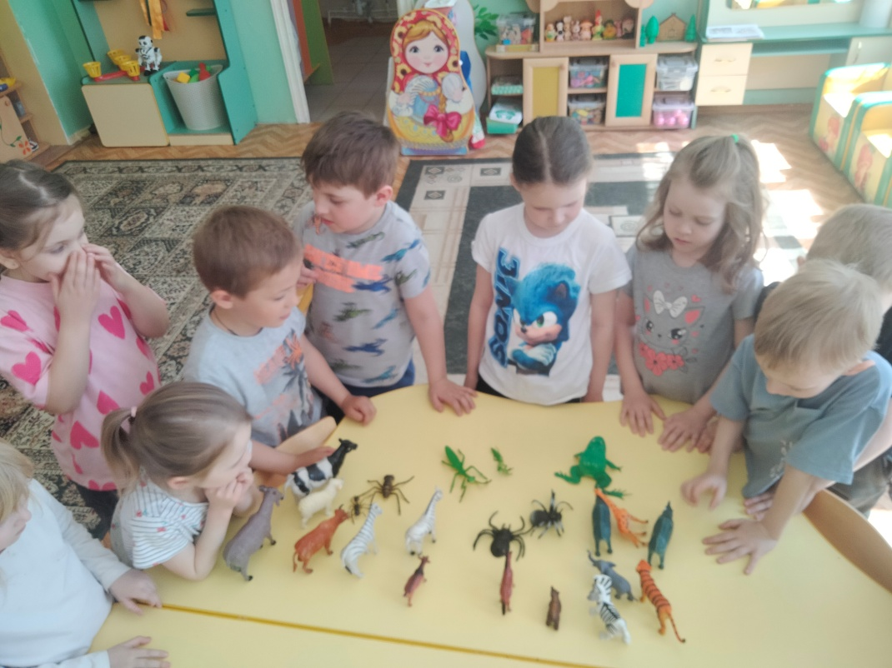
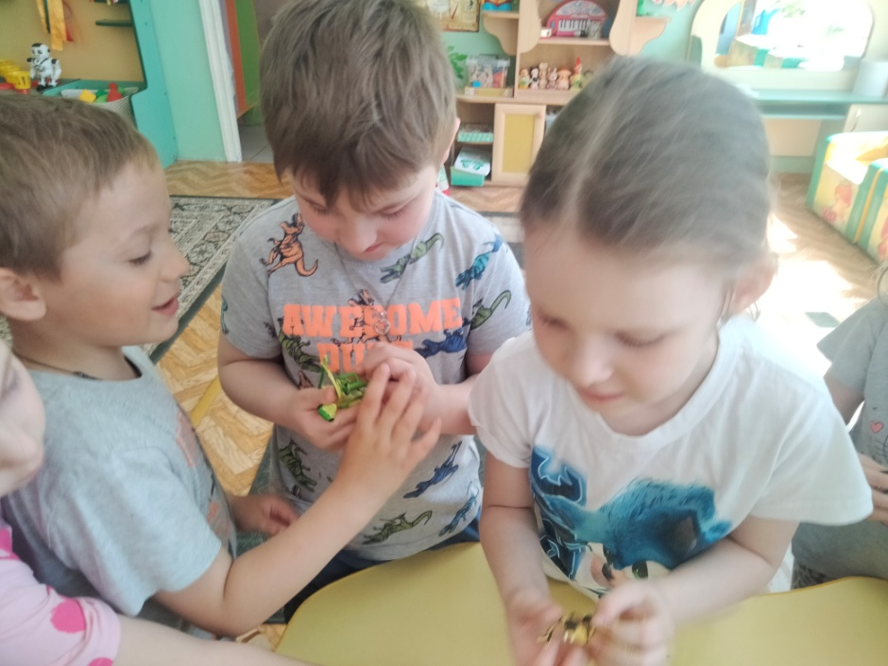
Различаем насекомых от других животных

Slide 5
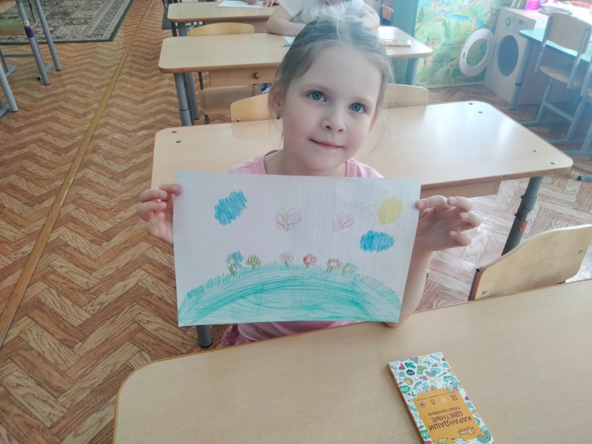
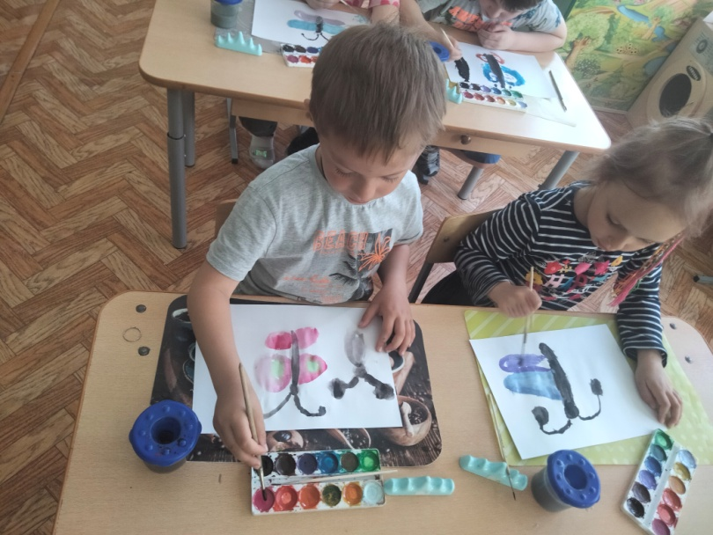
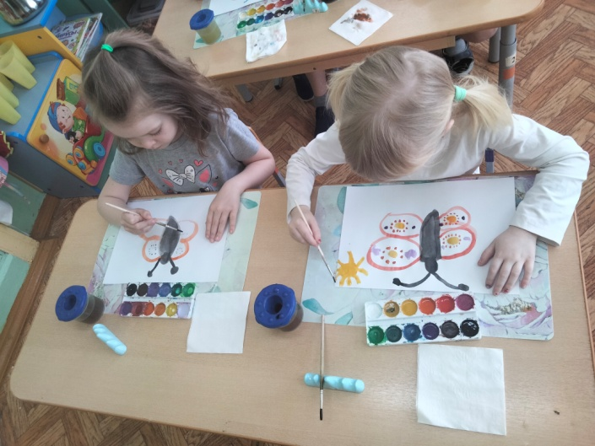
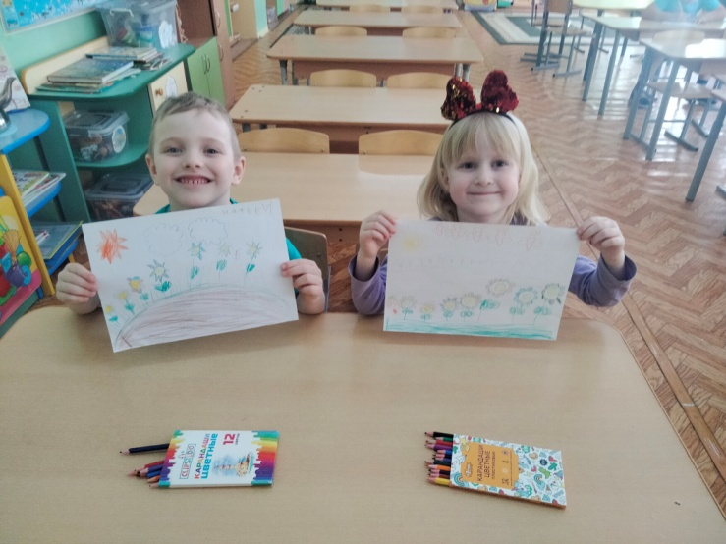
Художественно-эстетическое развитие

Slide 6
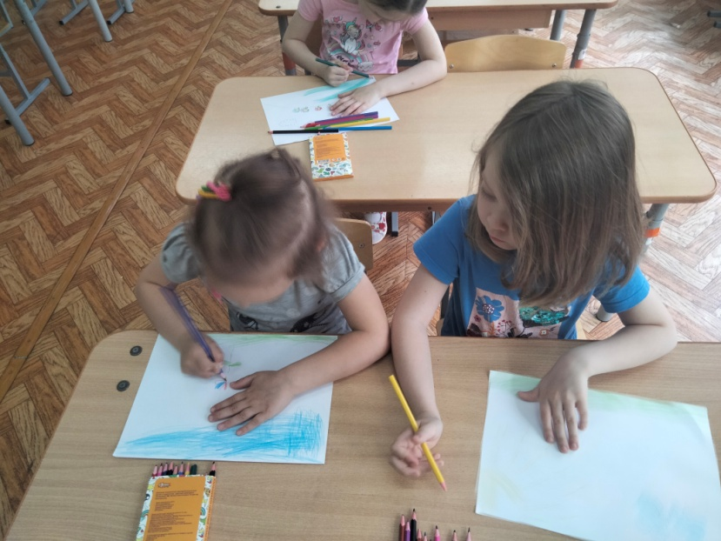
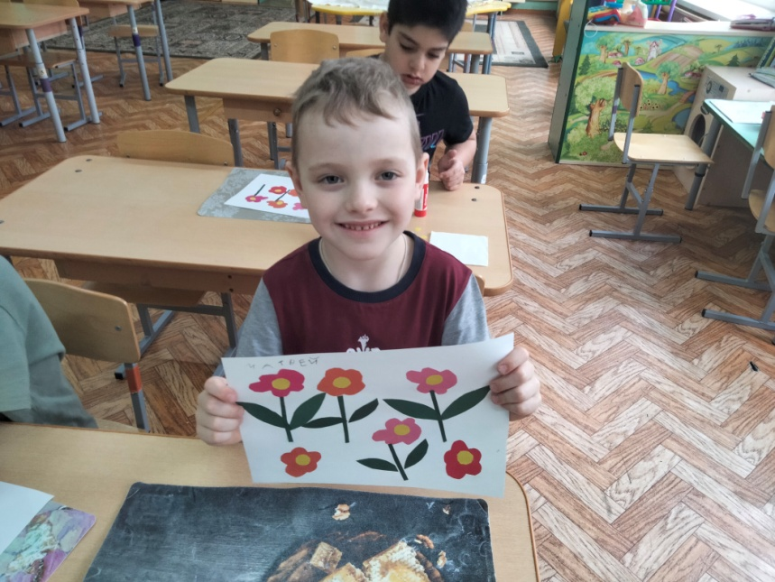
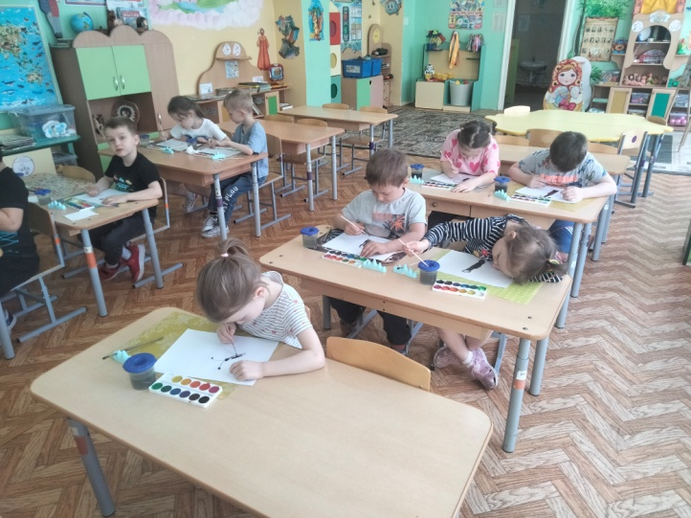
Художественно-эстетическое развитие

Slide 7
СПАСИБО ЗА ВНИМАНИЕ…

